Slide 1

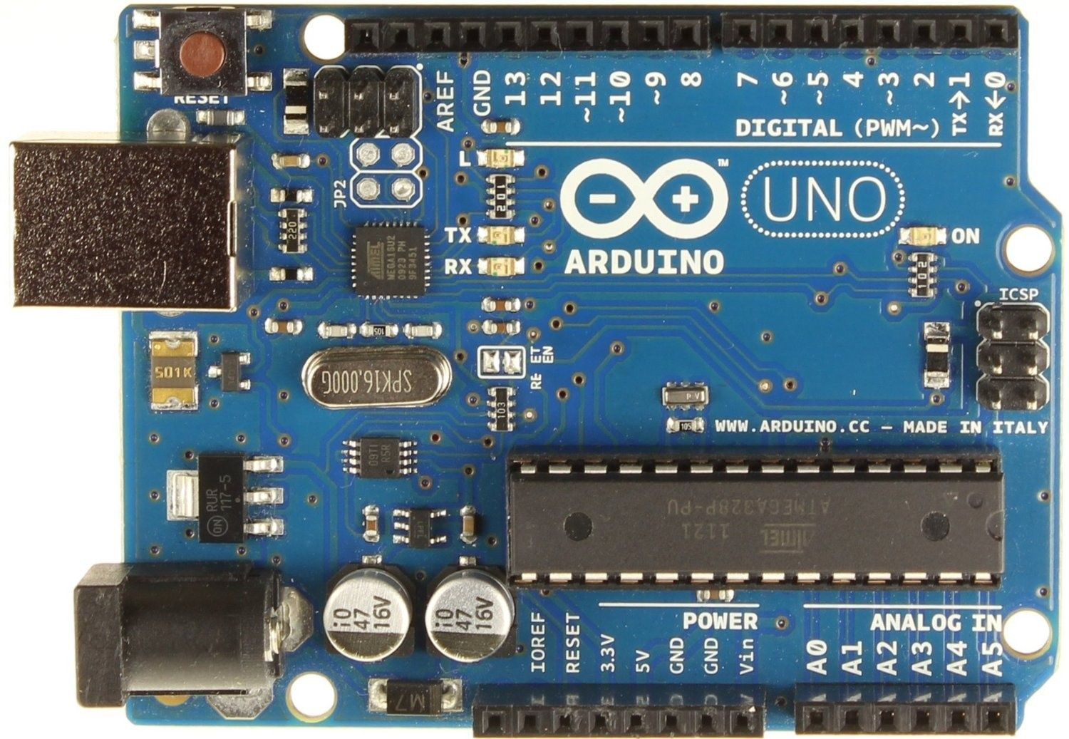
PLATAFORMA DE SOFTWARE Y HARDWARE LIBRE

Slide 2
PROTOCOLO MQTT
Es un protocolo de mensajería diseñado para dispostitivos de recursos limitados que usen bajo ancho de banda
Los términos a utilizar son los siguiente:
Publicar/Subscribir
Mensajes
Topico
Broker

Slide 3
PROTOCOLO MQTT
Arquitectura del protocolo MQTT
PUBLICAR
SUSCRIBIRSE
DISPOSITIVO 1
Si se requiere que el dispositivo N°3 envié información al dispositivo N°1 se realiza lo siguiente:
DISPOSITIVO 3
BROKER
TOPICO 1
Dispositivo 3 publica un mensaje en un tópico llamado tópico1.
El dispositivo N°1 se suscribe al tópico1 y lee el mensaje.
El dispositivo N°2 se suscribe al tópico1 y lee el mensaje.
DISPOSITIVO 2

Slide 4
MENSAJES
Indica la información que uno desea intercambiar entre dispositivos , pueden ser algún tipo de dato en particular, caracteres, números enteros , etc

Slide 5
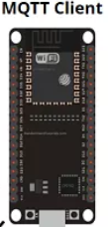
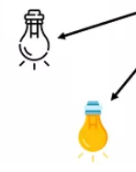
TOPICO
Se refiere al lugar donde uno quiere publicar mensajes o para suscribirse y recibir los mensajes
PUBLICAR
SUSCRIBIRSE
Labotec/oficina/lampara
DISPOSITIVO CLIENTE
Mensaje:”ON”/”OFF”
Mensaje:”ON”/”OFF”

Slide 6

BROKER
El bróker tiene como función recibir todos los mensaje , filtrarlos y decidir quien esta interesado en esos datos y luego publicar esos datos a los clientes que se suscriben
BROKER MOSQUITTO
El bróker mosquitto lo instalaremos en el ordenador

Slide 7

GRACIAS POR SU ATENCION

